Slide 1
4.1 Voedsel
Jaarlijks groeit de wereldbevolking met 100.000.000 mensen.
We zijn nu met z’n 6.500.000.000 –en.
En we moeten allemaal te eten hebben….
Hoe gaan we dat doen?

Slide 3
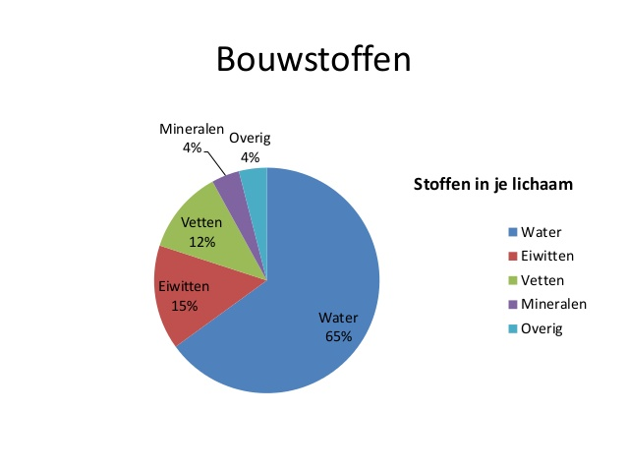
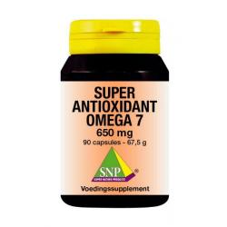
Voedsel is leven
Voedsel levert brandstof, bouwstof en bescherming

Slide 4
Voedingsstoffen

Slide 5
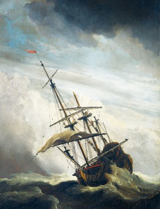
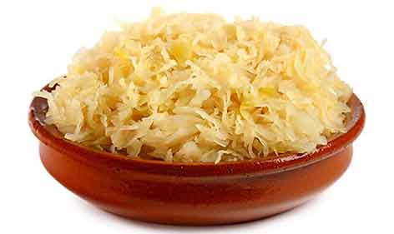
Vitamine, scheurbuik en zuurkool

Slide 6
Teveel energie

Slide 7
Veiligheid van voedsel
Wetten en regels NVWA
Waar komt mijn eten vandaan?
Hygiëne in de verwerking
Voedselvergiftiging

Slide 9
Waar komt mijn eten vandaan?

Slide 10
Hygiëne: Is dit ei salmonella-vrij?

Slide 11
Voedselvergiftiging: overgeven, diarree, malaise
https://www.gezondheidsplein.nl/aandoeningen/voedselvergiftiging/item32775
In welke restaurants kun je beter niet eten?
https://www.scientias.nl/twitter-helpt-voorspellen-waar-kans-op-voedselvergiftiging-het-grootst-is/

Slide 12
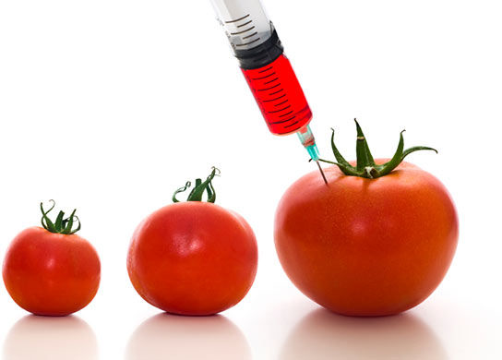
Wereldvoedselvoorziening
Verhoging van de productie van landbouw/veeteelt door
- nieuwe machines,
- grondverbetering,
- kruisingen van gewassen,
- fokken van nieuwe rassen,
- Genetische modificatie http://www.voedingscentrum.nl/encyclopedie/genetische-modificatie.aspx

